Slide 1

Фонд поддержки ВЭД Московской области

Slide 2




Цель создания фонда
Стимулирование и содействие выходу экспортно - ориентированных предприятий Московской области на иностранные рынки товаров, услуг и технологий
Поиск иностранных партнеров для сбыта продукции на экспорт производителей Московской области
Повышение конкурентоспособности и эффективности деятельности предприятий Московской области
Увеличение доли несырьевого экспорта в структуре экспорта Московской области

Slide 3







Основные услуги Фонда
Информационная и консультационная поддержка экспортеров
Организация и проведение бесплатных образовательных мероприятий сфере ВЭД
Компенсация расходов на организацию и участие компаний в выставочно-ярмарочных мероприятиях, бизнес-миссиях на территории РФ и за рубежом
Проведение маркетинговых исследований иностранных рынков, в том числе подготовка обзоров потенциальных рынков сбыта за рубежом
Содействие в проведении двусторонних бизнес-встреч с потенциальными иностранными партнерами за рубежом
Содействие на условиях софинансирования в приведении продукции в соответствие с требованиями, необходимыми для экспорта товаров
Прием иностранных делегаций на территории Московской области с целью проведения бизнес встреч и продвижения продукции на экспорт

Slide 4
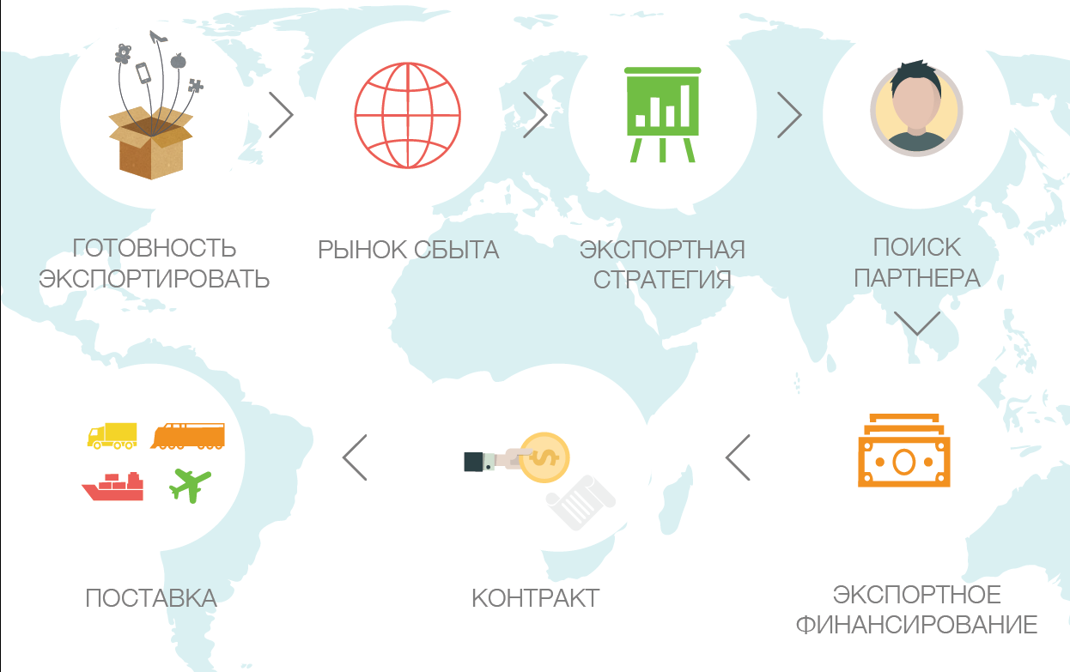





Шаги выхода на внешние рынки
Каталог экспортно-ориентированных предприятий
Рынок сбыта:
Торгпредства;
Ассоциации;
Союзы;
EEN и др.
Поиск партнеров
Подписание
контракта
Экспортное
финансирование
Поставка
Notes:
-Достаточное количество производственных мощностей
-Возможность нести дополнительные расходы (на изучение новых рынков, поиск клиентов, поездки за рубеж, страхование и др.)
-Гибкость производственных процессов
-Способность обеспечить рост производительности без чрезмерных дополнительных затрат
-Ресурсная база
-Способность инвестировать в адаптацию собственного продукта под требования новых рынков
-Квалифицированный персонал
-Оценка возможностей системы сбыта и продажи; возможность и варианты ее переноса на новые рынки
Экспортный бизнес-план
-Основные характеристики рынка
-Особенности выхода на рынок
-РИСКИ
-Конкретные инструменты работы на внешнем рынке (Реклама, Маркетинг, Обеспечение доставки, Работа с банками)
-Определение приоритетов и ниш при экспорте
-Экспортный бизнес-план
Варианты подбора партнеров:
-Промышленные выставки
-Запросы в профильные структуры
-Бизнес-миссии
-Отраслевая пресса и каталоги
-Электронные порталы
-Участие в тендерах
-Семинары/круглые столы
-В2В-порталы
-Открытые источники информации
От 1% в евро
От 2% в долларах
От 7,5% в рублях
ЭКСАР:
страховая поддержка экспорта товаров и услуг российского производства, содействие выходу на новые рынки;
страховая поддержка российских инвестиций за рубежом;
развитие современной системы финансирования экспорта, обеспеченного страховым покрытием Агентства;
поддержка экспортно-ориентированных субъектов МСП.
РОСЭКСИМБАНК:
-финансово-гарантийная поддержка экспорта;
-поддержка высокотехнологичного экспорта.
Коммерческие банки:
-вэд и валютный контроль.
Основные пункты контракта:
-Предмет контракта
-Цена и сумма контракта
-Условия оплаты
-Условия поставки
-Приемка
-Упаковка и маркировка
-Качество и гарантии
-Применимое право и арбитраж
-Форс-мажор
-Рекламации
Основные пункты контракта:
-Предмет контракта
-Цена и сумма контракта
-Условия оплаты
-Условия поставки
-Приемка
-Упаковка и маркировка
-Качество и гарантии
-Применимое право и арбитраж
-Форс-мажор
-Рекламации

Slide 5



Каталог экспортно-ориентированных предприятий
Оценка
бизнес-возможностей
Фонд поддержки ВЭД МО
Существующая инфраструктура поддержки МСП
Муниципалы
ТПП
Notes:
-Достаточное количество производственных мощностей
-Возможность нести дополнительные расходы (на изучение новых рынков, поиск клиентов, поездки за рубеж, страхование и др.)
-Гибкость производственных процессов
-Способность обеспечить рост производительности без чрезмерных дополнительных затрат
-Ресурсная база
-Способность инвестировать в адаптацию собственного продукта под требования новых рынков
-Квалифицированный персонал
-Оценка возможностей системы сбыта и продажи; возможность и варианты ее переноса на новые рынки
Экспортный бизнес-план

Slide 6



Оценка рынков сбыта
Фонд поддержки ВЭД МО
РЭЦ
Бизнес - миссии
Notes:
-Основные характеристики рынка
-Особенности выхода на рынок
-РИСКИ

Slide 7



Поиск партнера
Фонд поддержки ВЭД МО
Торгпредства
Европейская сеть поддержки предпринимателей
РЭЦ
Notes:
Варианты подбора партнеров:
-Промышленные выставки
-Запросы в профильные структуры
-Бизнес-миссии
-Отраслевая пресса и каталоги
-Электронные порталы
-Участие в тендерах
-Семинары/круглые столы
-В2В-порталы
-Открытые источники информации

Slide 8




Экспортное финансирование
Кредитно - страховая поддержка при поддержки Фонда
Коммерческие банки
Notes:
От 1% в евро
От 2% в долларах
От 7,5% в рублях
ЭКСАР:
страховая поддержка экспорта товаров и услуг российского производства, содействие выходу на новые рынки;
страховая поддержка российских инвестиций за рубежом;
развитие современной системы финансирования экспорта, обеспеченного страховым покрытием Агентства;
поддержка экспортно-ориентированных субъектов МСП.
РОСЭКСИМБАНК:
-финансово-гарантийная поддержка экспорта;
-поддержка высокотехнологичного экспорта.
Коммерческие банки:
-вэд и валютный контроль.

Slide 9

Экспортный контракт
Помощники при заключении контракта
Фонд поддержки ВЭД МО
МФЦ
РЭЦ
Notes:
Основные пункты контракта:
-Предмет контракта
-Цена и сумма контракта
-Условия оплаты
-Условия поставки
-Приемка
-Упаковка и маркировка
-Качество и гарантии
-Применимое право и арбитраж
-Форс-мажор
-Рекламации

Slide 10


Поставка товаров
Таможенное оформление, валютный контроль при поддержки Фонда
Таможенные брокеры, логистические компании
Коммерческие банки
Notes:
ТАМОЖЕННОЕ ОФОРМЛЕНИЕ, ДОКУМЕНТАЦИОННОЕ ОБЕСПЕЧЕНИЕ
Набор документов для экспорта из РФ:
-Контракт со всеми приложениями
-Паспорт сделки
-Счет (инвойс) на товар
-Банковские платежные документы
-Транспортные документы
-Упаковочный лист
-Тех. документация

Slide 11


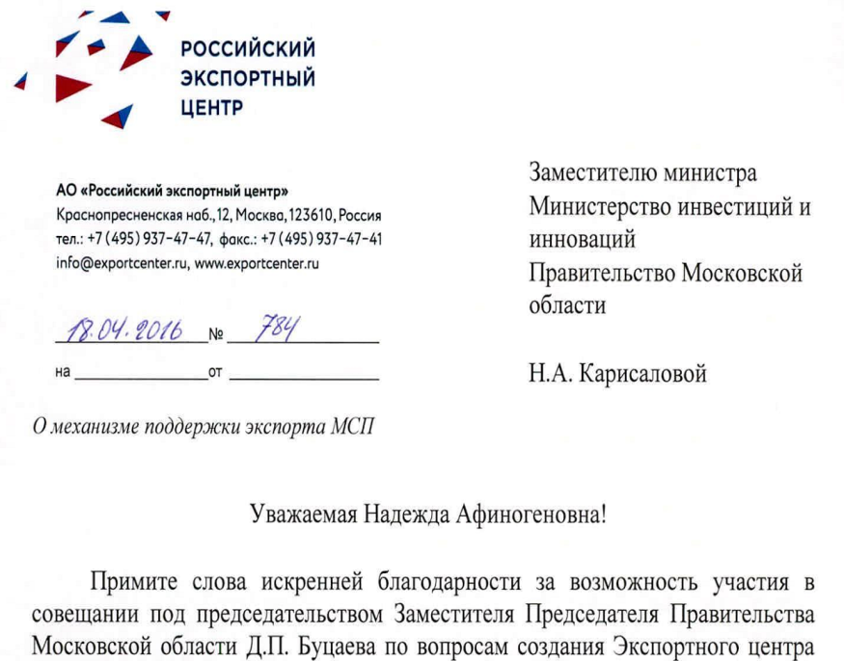
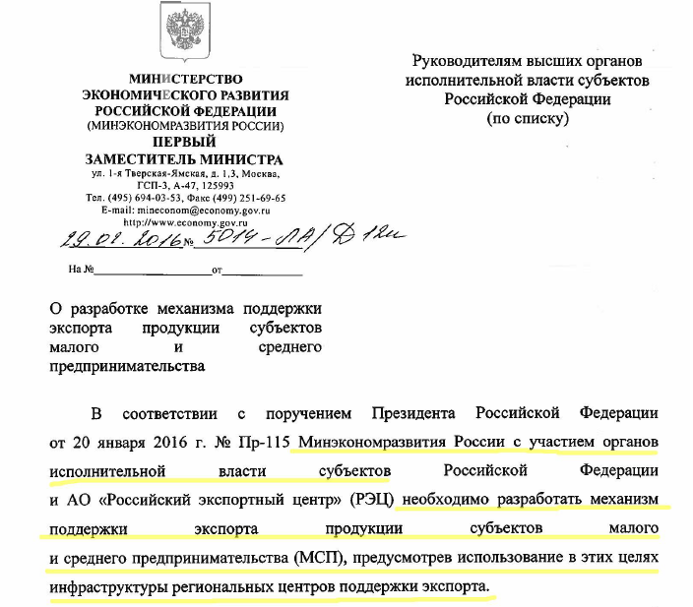
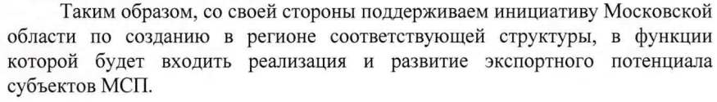
«Единое окно» при выходе на внешние рынки
Фонд поддержки ВЭД МО
РЭЦ
Подписание соглашение между РЭЦ и МО

Slide 12
СПАСИБО ЗА ВНИМАНИЕ!
Бормотов Виталий Юрьевич
mbmosreg.ru
exporthelp@mosreg.ru
8-926-971-62-64

